Slide 1
CSS Flexbox
מהבסיס ליישום מעשי

Slide 2
מה זה בעצם Flexbox?
מודל פריסה (Layout Model) חד-ממדי.
מיועד לסידור אלמנטים בשורה או בטור.
אינטואיטיבי, גמיש וחזק.
Container
Item 1
Item 2
Item 3
מושגי יסוד:
Flex Container (ההורה)
Flex Items (הילדים)
Main Axis (הציר הראשי)
Cross Axis (הציר הצולב)
Cross Axis
Main Axis

Slide 3
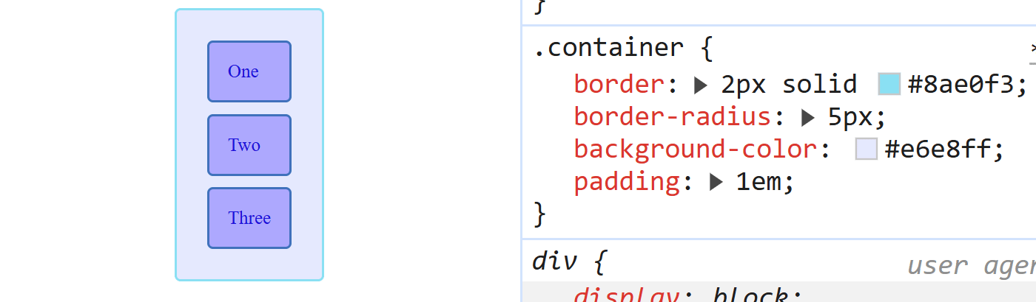
ה-Flex Container
נתחיל בתכונות שחלות על אלמנט ההורה.
display: flex:
המתג ש"מדליק" את כל הקסם. ברגע זה, הילדים הישירים הופכים ל-flex Items.
flex-direction:
קובע את כיוון הציר.
row: (ברירת מחדל): שורה, משמאל לימין.
column: טור, מלמעלה למטה.
row-reverse | column-reverse.

Slide 4
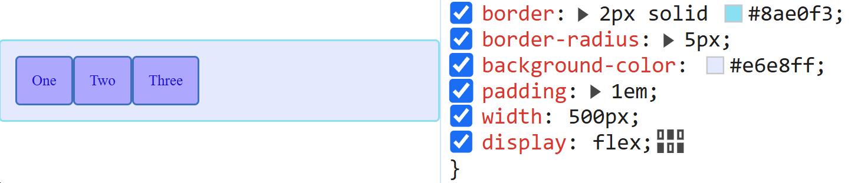
יישור על הציר הראשי
justify-content
flex-start (התחלה) | flex-end (סוף)
center (מרכז)
space-between (רווח בין האלמנטים)
space-around (רווח סביב האלמנטים)
Space-evenly (רווח אחיד לחלוטין)

Slide 5
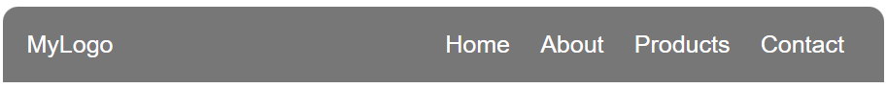
תרגול 1: navbar
המשימה : סדרו את הלוגו בצד שמאל ואת רשימת הקישורים בצד ימין.
קישור : לחצו כאן.
תוצר נדרש:

Slide 6
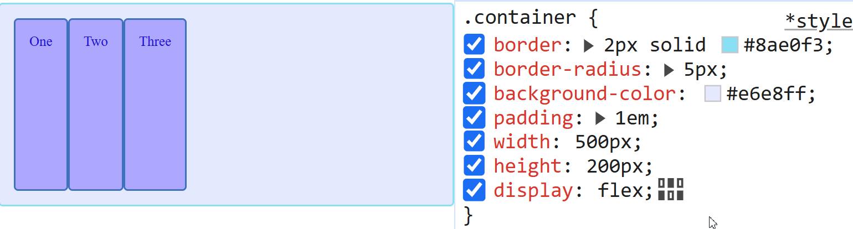
יישור על הציר הנגדי
align-items
קובע את יישור האלמנטים לאורך ה-Cross Axis.
stretch (ברירת מחדל): מותח את האלמנטים לגובה/רוחב מלא.
flex-start (התחלה) | flex-end (סוך)
center (מרכז)
baseline (מיישר לפי קו הבסיס של הטקסט)

Slide 7
תרגול 2: מרכוז מושלם
המשימה : למרכז ריבוע בדיוק באמצע העמוד (אופקית ואנכית).
קישור : לחצו כאן.

Slide 8
Flex Items - שליטה על כל אלמנט בנפרד
עכשיו נדבר על תכונות שחלות על אלמנטי הילדים.

Slide 9
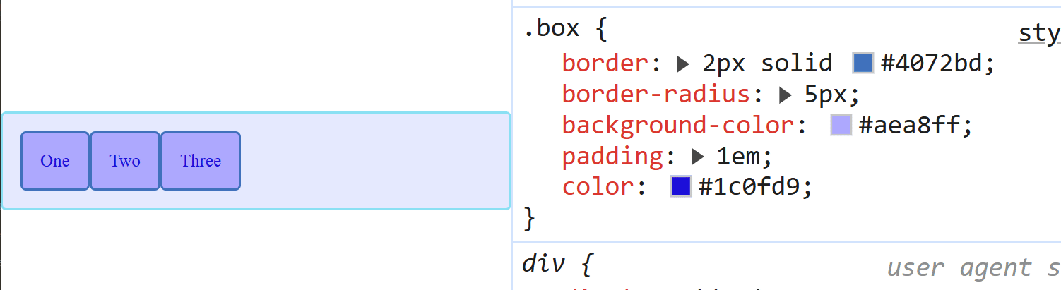
גמישות, גדילה וקטינה
flex-grow | flex-shrink | flex-basis
קובע את יישור האלמנטים לאורך ה-Cross Axis.
flex-basis הגודל ההתחלתי של האלמנט.
flex-grow היכולת של אלמנט לגדול ולתפוס מקום פנוי (ברירת מחדל: 0).
flex-shrink היכולת של אלמנט להתכווץ כשאין מקום (ברירת מחדל: 1).
קיצור אפשרי (לרוב נשתמש בו) <flex: <grow> <shrink> <basis

Slide 10
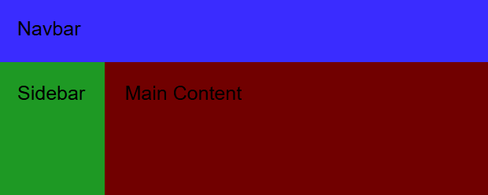
תרגול 3: תבנית עמוד
המשימה : צרו תבנית עם navbar בגובה התחלתי של 100px, סרגל צד ברוחב קבוע של 250px, ותוכן מרכזי שתופס את כל שאר המקום.
קישור : לחצו כאן.
תוצר נדרש:

Slide 11
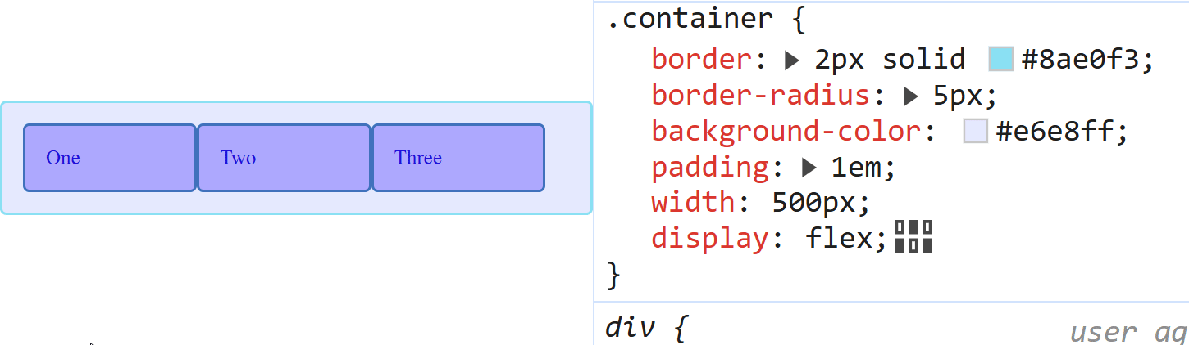
גלישת שורות ורווחים
flex-wrap: wrap
מאפשר לאלמנטים לרדת לשורה חדשה כשאין מספיק מקום.
הופך את הפריסה לרספונסיבית כמעט ללא לגמרי.
<gap: <value
הדרך המודרנית והנוחה ליצור רווחים אחידים בין האלמנטים.
הרבה יותר טוב מ margin במקרה הזה.

Slide 12
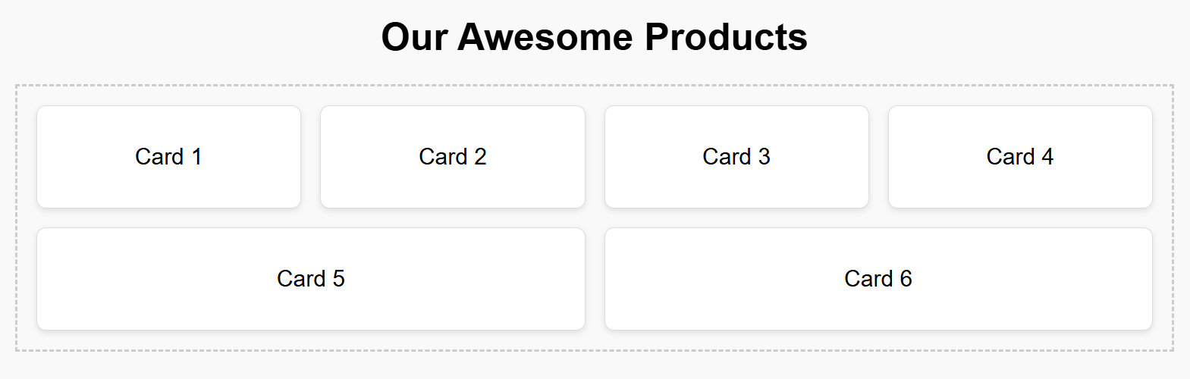
תרגול 4: גלריית כרטיסיות
המשימה : לסדר את הכרטיסיות כך שיגלשו בין שורות ויתאימו את עצמם לרוחב המסך (הגודל המינימלי של כל כרטיסיה הוא 150px).
קישור : לחצו כאן.
תוצר נדרש:

Slide 13
סיכום
אז מה היה לנו?
למדנו על ההבדל בין Container ו-Items.
יישרנו אלמנטים על שני הצירים (justify-content, align-items).
יצרנו פריסות גמישות עם flex-grow ו-flex-basis.
בנינו רכיבים רספונסיביים עם flex-wrap ו-gap.
בשורה התחתונה: Flexbox הוא הכלי המרכזי לפריסה חד-ממדית.

Slide 14
תודה על ההקשבה

Slide 15
לינקים שימושיים
פתרון התרגילים:
תרגיל 1 - כאן
תרגיל 2 - כאן
תרגיל 3 - כאן
תרגיל 4 - כאן
מקורות להמשך למידה:
משחק מהנה ומלמד FlexBox Froggy - כאן
MDN Web Docs אתר מלא בדוגמאות, לינק ישירות לחלק שמדבר על FlexBox - כאן

